Slide 1
PASA ATRAVEZ DE UN LABERINTO
DE 6 NIVELES
HAZ CLICK EN EL BOTON NEGRO

Slide 8
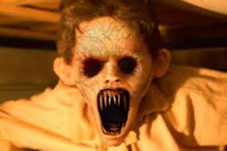

Slide 9
¿TE ASUSTASTES? NO O SI ☺

